Slide 1
Final Presentation
20170454 이창민

Slide 2
프로그램 흐름
1. 실행 및 단어 입력
2. 디렉토리 내 파일 탐색
3. 파일 분석
4. 데이터 정렬
5. 데이터 출력

Slide 3
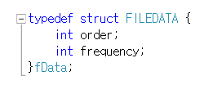
구조체 정의

Slide 4
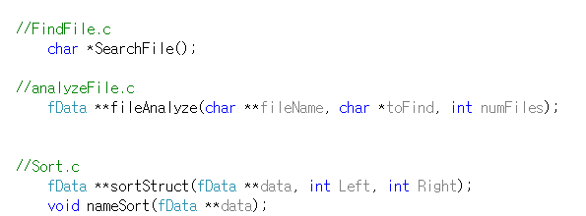
함수 정의

Slide 5
단어 입력 - 계획
문자열 인자를 받아서 저장
모두 소문자로 치환(대문자가 소문자보다 더 적을 것이라 예상)

Slide 6
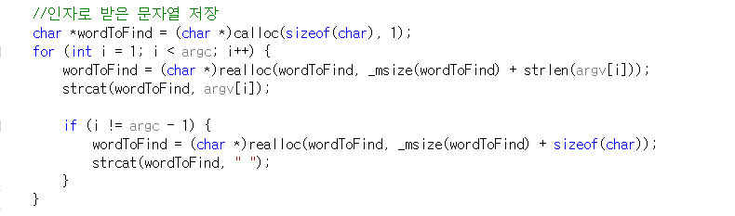
단어 입력 - 구현
실행과 동시에 인자를 받아 문자열로 저장
큰따옴표 사용 않아도 한 문자열로 인식

Slide 7
파일 탐색 - 구현
Windows.h 내의 FindFirstFile, FindNextFile 함수 사용
반복문 내에서 첫 실행은 FindFirstFile 실행
다음 실행은 FindNextFile 실행
직전 탐색과 현재 탐색 결과 같으면 루프 탈출

Slide 8
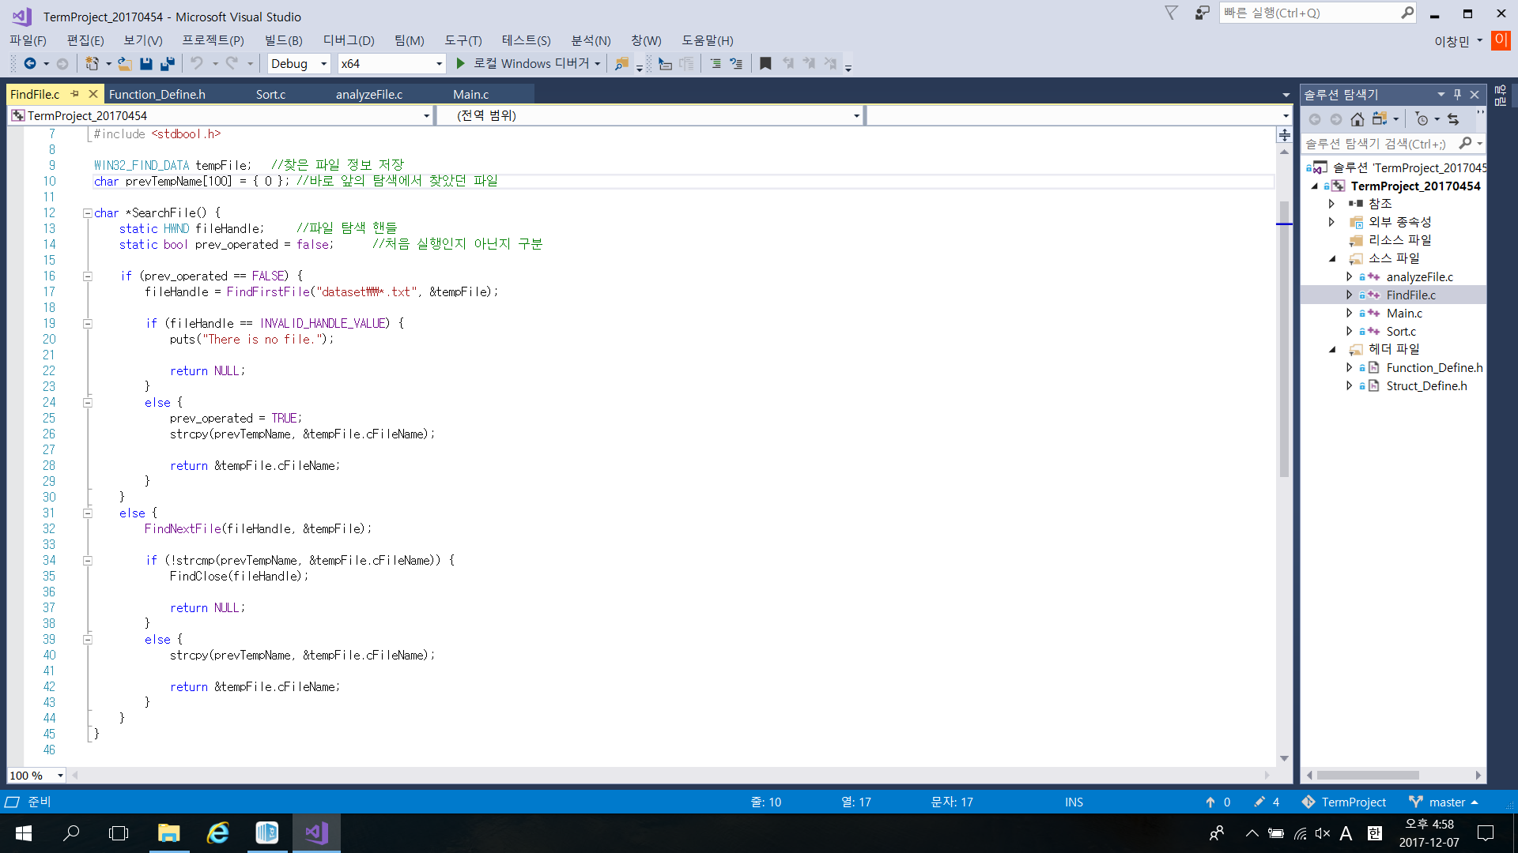
파일 탐색 - 구현

Slide 9
파일 분석 - 계획
보통 프로그램을 실행 시 주 스레드 하나만 사용
여러 스레드를 사용하여 시간을 줄이고자 하였음

Slide 10
파일 분석 - 구현
탐색한 파일 이름으로 fopen 함수 실행
string.h 내의 strnicmp 함수 사용하여 비교
OpenMP 사용으로 스레드 생성
분석 작업 병렬화로 속도 향상을 기획

Slide 11
데이터 정렬 - 계획
다른 의미 있는 정렬 기준을 찾지 못함
정렬의 속도에 중점을 두고 작업
퀵 정렬을 사용하려 하였으나 오류 발생, 수정 못 함

Slide 12
데이터 정렬 - 구현
병합 정렬 사용
출현 빈도 내림차순으로 정렬
이름 순으로 정렬, 운영체제의 정렬 방식 따름

Slide 13
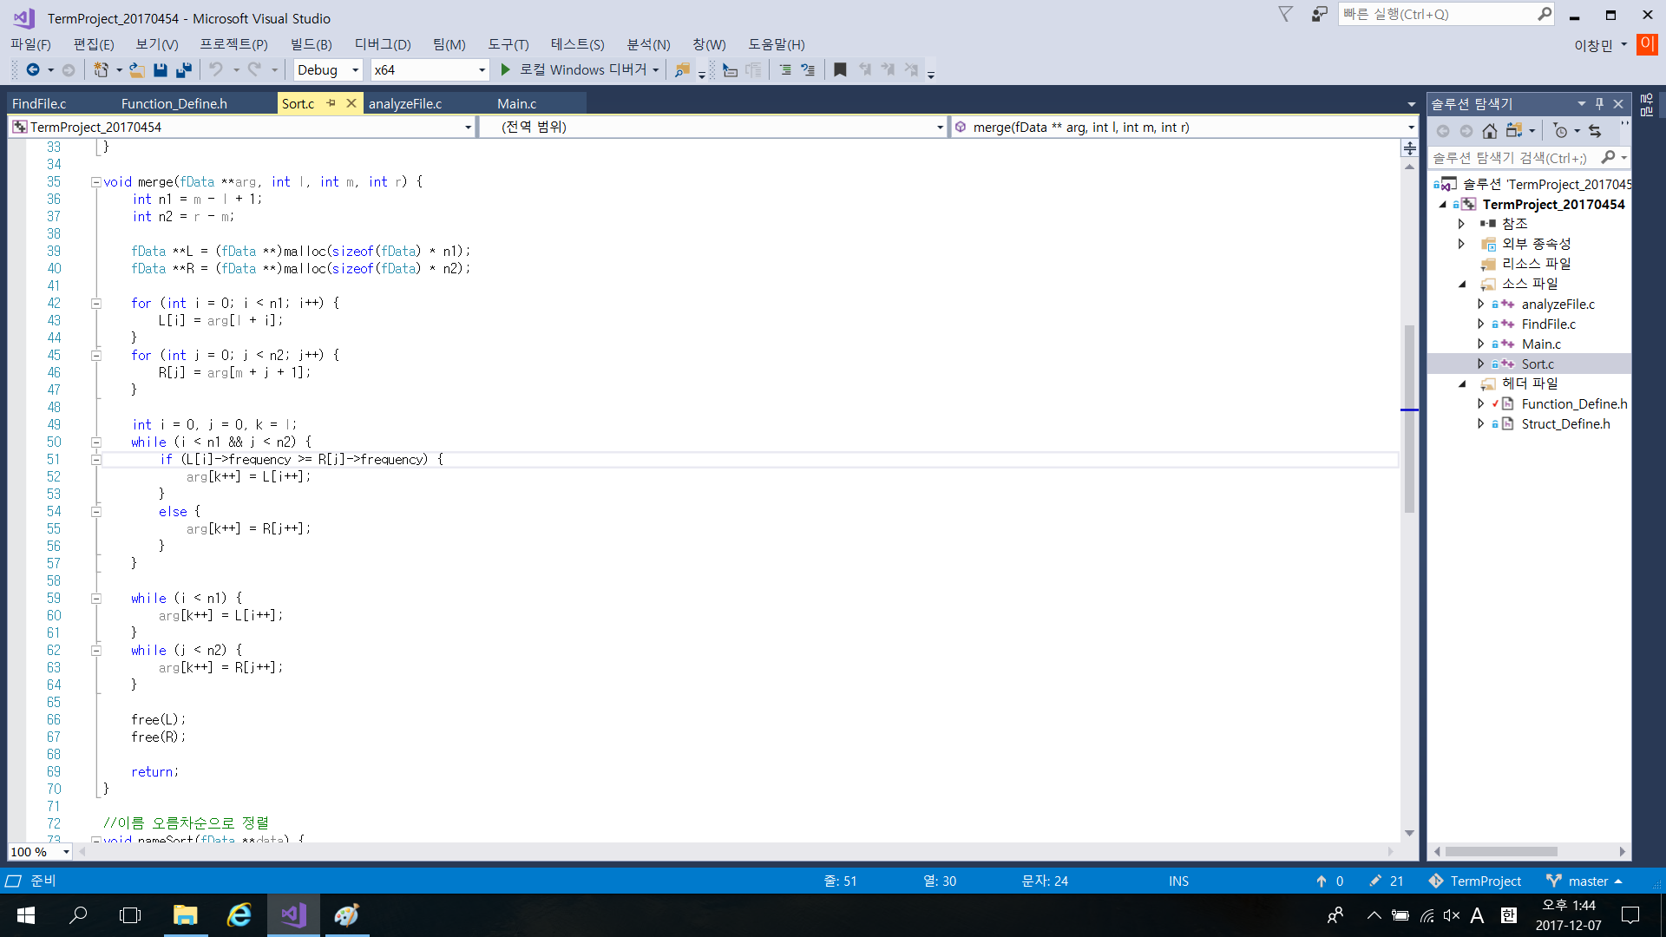
정렬 - 구현

Slide 14
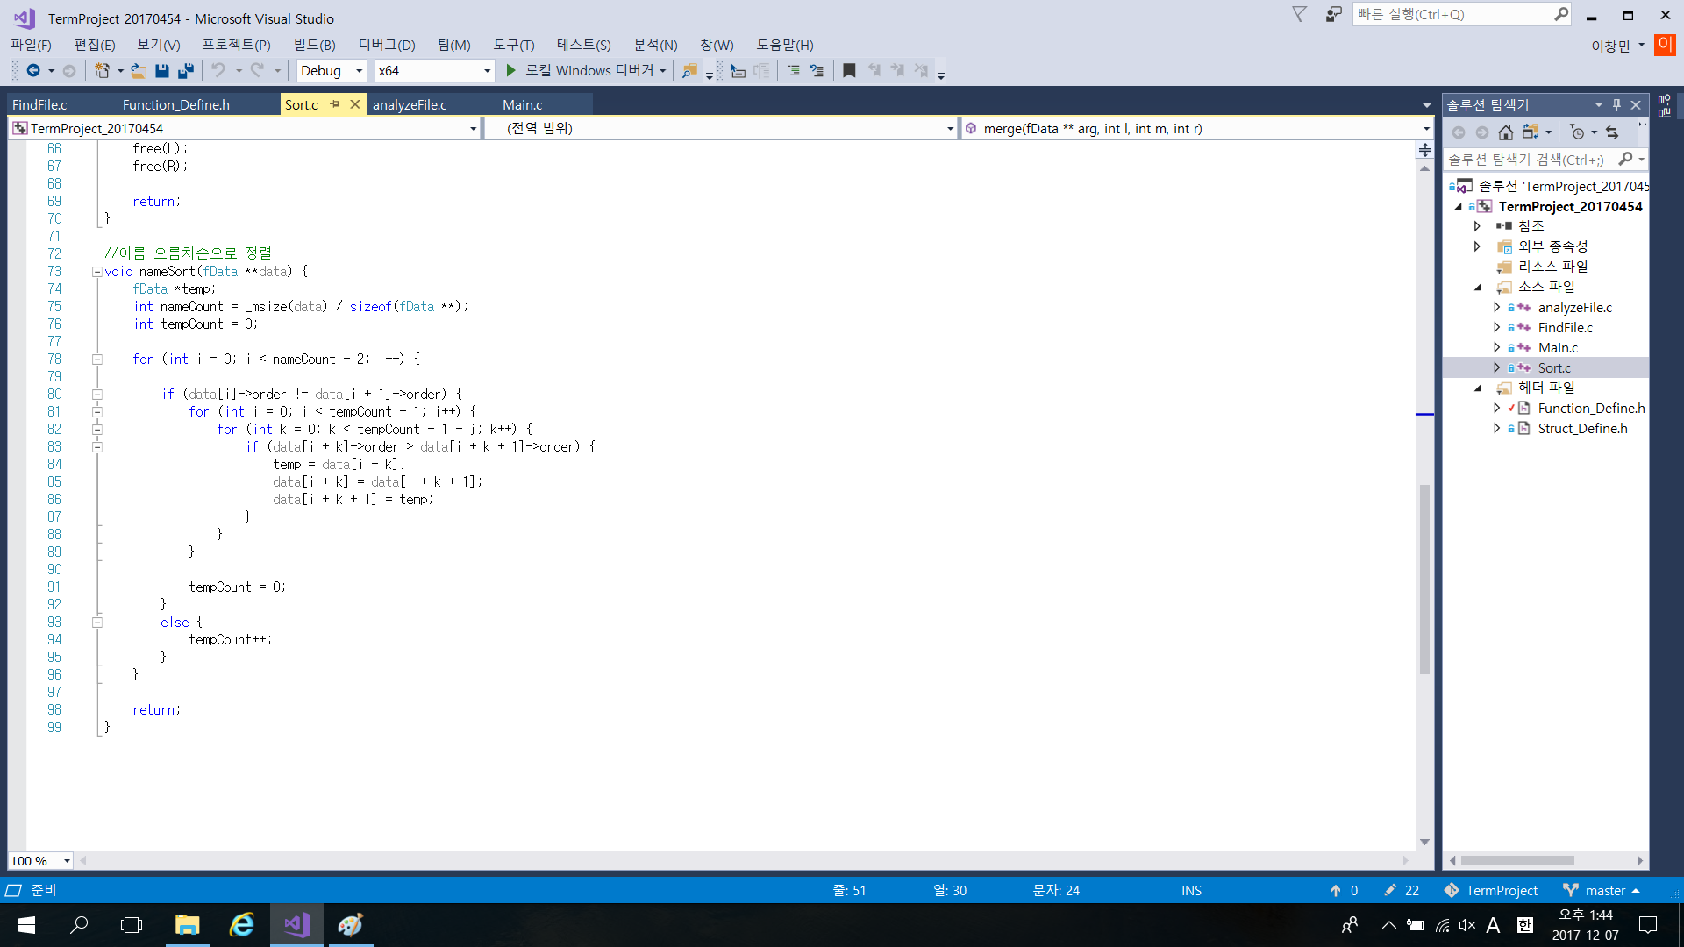
정렬 - 구현

Slide 15
데이터 출력 -구현
stdio.h 내의 printf 함수를 사용
출현 빈도가 0이 되면 출력 중지
출력에 걸리는 시간이 가변적

Slide 16
정확도
테스트용 파일 1000개 기준
“Korea” 검색 시 18개 파일 출력
단어 개수는 메모장으로 직접 세어서 비교; 오류 없음
정확성에는 문제가 없음!

Slide 17
소모 시간
텍스트 1000개 기준
“Korea” 검색 시 약 0.41초 정도의 시간 소요 (10번 실행 평균)
“is” 검색 시 약 0.915초 정도의 시간 소요(10번 실행 평균)
파일 검색 후 분석까지 약 0.39초의 시간 소요
출력할 데이터 많을수록 시간 소모가 급격히 증가
출력의 printf 함수가 시간을 많이 소모하는 것으로 추측

Slide 18
보완점
출력할 양에 비례하여 늘어나는 프로그램 실행 시간
스레드 생성 시 필연적으로 따라오는 병목 현상
Debug 실행 시에는 문제가 없지만, Release서는 문제 발생
특징 없는 정렬 기준; 더욱 창의적인 기준 필요

Slide 19
GitHub 주소
https://github.com/ChangminYi/SWProgramming_2
소스, exe, 텍스트, 발표자료 등 모두 업로드 되어있음

